Slide 1

Extensible types C#
Attributes. Model validation.
Softheme

Slide 2
План лекции
Презентация
Атрибуты
Свойства атрибутов
Случаи использования атрибутов
Ограничение применения атрибута
Валидации модели
Атрибуты валидации
Пользовательские атрибуты валидации
Самовалидация модели
Демо
Консольное приложение демонстрация работы с атрибутами.

Slide 3
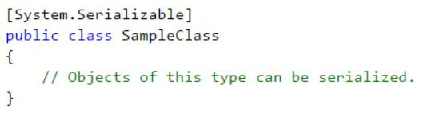
Атрибуты
Атрибуты в .NET представляют специальные инструменты, которые позволяют встраивать в сборку дополнительные метаданные.
Атрибуты могут применяться как ко всему типу (классу, интерфейсу и т.д.), так и к отдельным его частям (методу, свойству и т.д.).
Основу атрибутов составляет класс System.Attribute, от которого образованы все остальные классы атрибутов.

Slide 4
Свойства атрибутов
Атрибуты добавляют в программу метаданные.
(Метаданные представляют собой сведения о типах, определенных в программе. Все сборки .NET содержат заданный набор метаданных, описывающих типы и члены типов, определенных в сборке.)
Один или несколько атрибутов могут применяться к сборкам, модулям или более мелким программным элементам, таким как классы и свойства.
Атрибуты могут принимать аргументы точно так же, как методы и свойства.
Программа может проверить собственные метаданные или метаданные в других программах с помощью рефлексии.
Значение атрибута невозможно изменять в процессе выполнения кода, так как значения их свойств хранятся в виде констант в скомпилированном модуле.

Slide 5
Случаи использования атрибутов
Пометка метода веб-службы с помощью атрибута WebMethod для указания на возможность вызова метода с помощью протокола SOAP.
Описание способов упаковки параметров методов при взаимодействии с машинным кодом.
Описание свойств COM для классов, методов и интерфейсов.
Вызов неуправляемого кода с помощью класса DllImportAttribute.
Описание сборки с помощью заголовка, версии, описания или торгового знака.
Указание того, какие члены класса должны быть сериализованы при сохранении.
Описание порядка сопоставления членов класса и XML-узлов при XML-сериализации.
Описание требований безопасности к методам.
Указание характеристик, используемых для обеспечения безопасности.
Управление оптимизацией с помощью JIT-компилятора для того, чтобы отладка кода оставалась простой.
Получение сведений об объекте, вызывающем метод.

Slide 6

Ограничение применения атрибута
Ограничение применения задает перечисление AttributeTargets.
All: используется всеми типами
Assembly: атрибут применяется к сборке
Constructor: атрибут применяется к конструктору
Delegate: атрибут применяется к делегату
Enum: применяется к перечислению
Event: атрибут применяется к событию
Field: применяется к полю типа
Interface: атрибут применяется к интерфейсу
Method: применяется к методу
Property: применяется к свойству
Struct: применяется к структуре

Slide 7
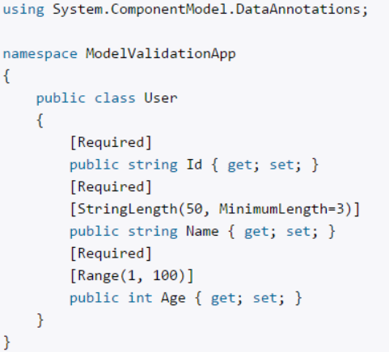
Валидация модели
Валидация модели - подтверждение того, что полученные данные пригодны для связывания с моделью.
.NET предлагает удобный функционал в виде атрибутов из пространства имен System.ComponentModel.DataAnnotations для осуществления валидации.

Slide 8
Атрибуты валидации
Для валидации модели возможно использовать обширный набор встроенных атрибутов.
ErrorMessage: задает сообщение об ошибке в случае не успешной валидации.
Required: указывает, что свойство должно быть обязательно установлено, обязательно должно иметь какое-либо значение.
RegularExpression: указывает на регулярное выражение, которому должно соответствовать значение свойства.
StringLength: определяет допустимую длину для строковых свойств.
Range: задает диапазон допустимых числовых значений.
Compare: позволяет сравнить значение текущего свойства со значением другого свойства, которое передается в этот атрибут.
Phone: данный атрибут автоматически валидирует значение свойства, является ли оно телефонным номером.
EmailAddress: определяет, является ли значение свойства электронным адресом
CreditCard: определяет, является ли значение свойства номером кредитной карты
Url: определяет, является ли значение свойства гиперссылкой

Slide 9
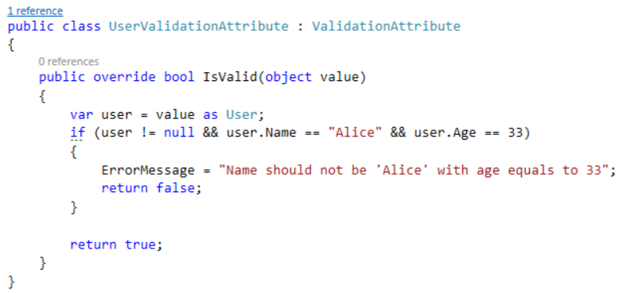
Пользовательские атрибуты валидации
Для создания атриубта нам надо унаследовать свой класс от класса ValidationAttribute и реализовать его метод IsValid():
Атрибуты, которые применяются ко всей модели, как правило валидируют сразу комбинацию свойств класса. В данном случае смотрим, чтобы имя и возраст одновременно не были равны "Alice" и 33.

Slide 10
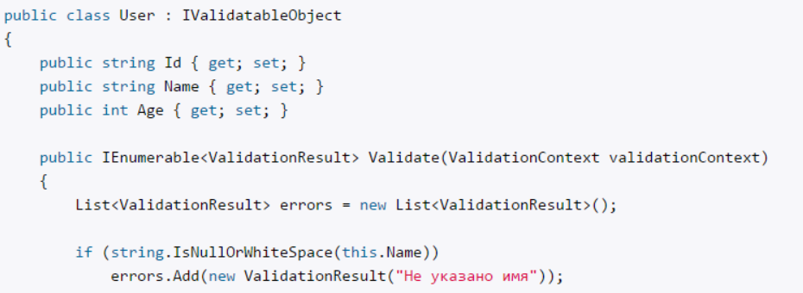
Самовалидация модели
Необязательно определять правила валидации модели в виде атрибутов. Мы можем применить к классу интерфейс IValidatableObject и реализовать его метод Validate(). В этом случае класс будет сам себя валидировать.
Роль атрибутов фактически выполняет логика из метода Validate().

